Slide 1
Петрозаводский Государственный Университет
Распространение света в оптоволокне. Технология изготовления волокна.
Выполнил: студент гр. 21614
Гермак Г. В.

Slide 2
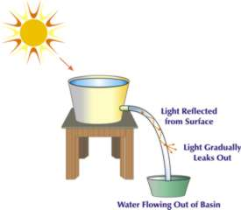
История волоконной оптики
Клауд Чапп в девяностых годах XVIII века построил оптический телеграф во Франции.
Джон Тиндалл в 1870 году продемонстрировал возможность управления светом на основе внутренних отражений.
В 1880 году А. Г. Белл запатентовал фотофон, в котором направленный свет использовался для передачи голоса.
В 1957 году Гордон Голд сформулировал принципы работы лазера как интенсивного источника света.
В 1962 году лазерная генерация была получена на полупроводниковом кристалле.
В 1966 году Чарльз Као и Чарльз Хокхэм опубликовали статью о том, что оптические волокна могут использоваться как среда передачи при достижении прозрачности, обеспечивающей затухание менее 20 дБ/км.

Slide 3
В 1970 году Роберт Маурер получил первое волокно с затуханием менее 20 дБ/км.
Военно-морские силы США внедрили волоконно-оптическую линию на борту корабля Little Rock в 1973 году.
В 1976-м в рамках программы ALOFT военно-воздушные силы заменили кабельную оснастку самолета А-7 на волоконно-оптическую.
В 1977 году была запущена 2-км система со скоростью передачи информации 20 Мб/сек, связавшая наземную спутниковую станцию с центром управления.
В 1977 году компании АТ&Т и GTE установили коммерческие телефонные системы на основе оптического волокна.
В 1980-м АТ&Т объявила об амбициозном проекте волоконно-оптической системы, связывающей между собой Бостон и Ричмонд.
К 1985 году основные организации по передаче данных на большие расстояния, компании АТ&Т и MCI, не только внедрили одномодовые оптические системы, но и утвердили их в качестве стандарта для будущих проектов.
В 1990 году Линн Моллинар, сотрудник Bellcore, продемонстрировал воз­можность передачи сигнала без регенерации со скоростью 2.5 Гб/сек на расстояние около 7500 км.

Slide 4
Преимущества и недостатки ВОЛС
Преимущества оптоволокна:
Высокая частота передачи сигнала → широкая полоса пропускания → высокая скорость передачи информации (теоретически – до 1 Тбит/с);
Увеличение скорости в 2 раза: передача сигнала одновременно в двух направлениях, использование волн двух перпендикулярных поляризаций.
Частотное уплотнение по оптоволоконным линиям связи - передача разных сигналов на разных длинах волн.
Низкие потери (0,2-0,3 дБ/км при λ=1,55). Потери не зависят от частоты передачи сигнала;
Нечувствительность к электромагнитным помехам → отсутствие искажений;
Малый вес и размер;
Пожаро- и взрывобезопасность;
Сложность прослушки сигнала без нарушения приема/передачи → информационная безопасность (???).
Недостатки ВОЛС:
Хрупкость;
Сложность изготовления;
Снижение эффективности с течением времени;
Дороговизна оборудования, монтажа и обслуживания.
Электроника отстает от оптики по частотам.

Slide 5
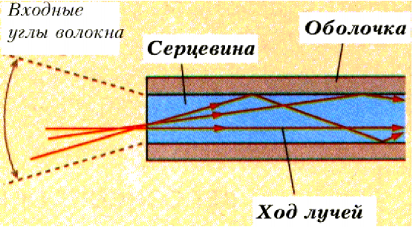
Принципиальное устройство волокна
Показатель преломления сердцевины больше показателя преломления оболочки (n₁>n₂), только тогда возникает эффект полного внутреннего отражения.
Показатель преломления оптической оболочки менее чем на 1% меньше показателя преломления ядра. Характерные величины показателей преломления – 1,47 для ядра и 1,46 – для оптической оболочки.

Slide 6
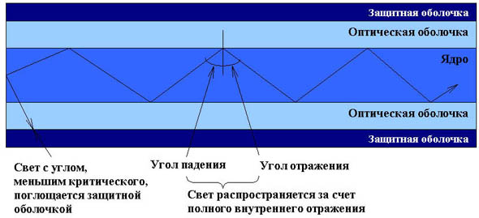
Полное внутреннее отражение в оптическом волокне.
Специфические особенности движения света вдоль волокна зависят от многих факторов, включая:
- Размер волокна
- Состав волокна
- Процесс инжекции света внутрь волокна

Slide 7
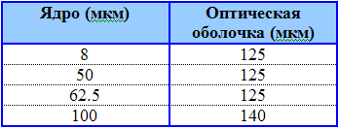
Классификация волокон
По материалу:
стеклянные волокна;
стеклянные волокна с пластиковой оптической оболочкой (PCS);
пластиковые волокна.
Диаметры сердцевины и оболочки (мкм) наиболее распространенных волокон:

Slide 8
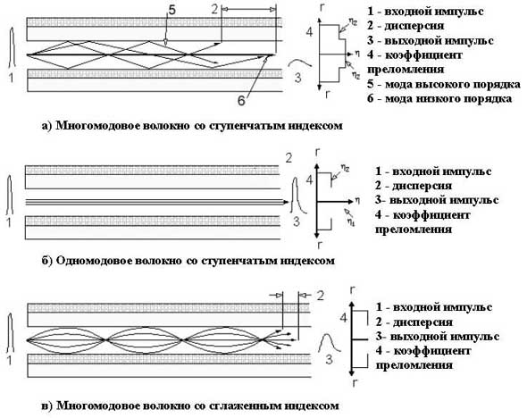
2. По индексу преломления и модовой структуре света:

Slide 9
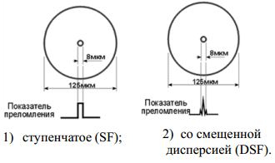
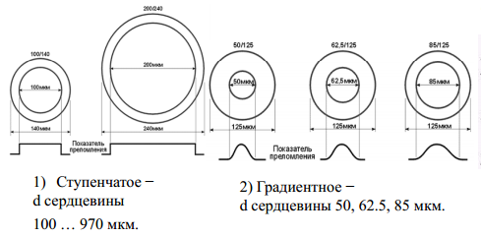
Типы оптоволокна:
1. Одномодовое:
– диаметр сердцевины 2…10 мкм
2. Многомодовое:

Slide 10
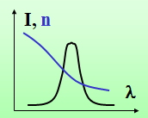
Дисперсия
Модовая дисперсия: лучи, одновременно вошедшие в оптоволокно, выйдут из него в разное время в зависимости от угла входа. Это явление характерно для многомодовых волокон, оно сильно понижает максимальную дальность передачи сигнала.
Молекулярная дисперсия обусловлена тем, что лучи света разных длин волн распространяются с разной скоростью, а, следовательно, размывают фронты импульсов. Это явление необходимо учитывать для одномодовых волокон.
Волноводная дисперсия (наиболее важный вид дисперсии в одномодовых волокнах) обусловлена тем, что оптическая энергия движется как по ядру, так и по оптической оболочке. А так как они имеют различные показатели преломления, то излучение движется со слегка различающимися скоростями в ядре и оптической оболочке. Изменение внутренней структуры волокна позволяет существенно влиять на волноводную дисперсию, тем самым изменяя специфицированную общую дисперсию волокна.

Slide 11
Затухание
Затухание – уменьшение мощности сигнала по мере распространения его по волокну.
2 главных компонента:
Поглощение: часть энергии сигнала уходит на нагрев волокна. В основном вызвано примесями в волокне (ионы ОН).
Рассеяние: изменение распространения света после столкновения с малыми частицами. Другими словами, это распыление светового луча, вызванное неоднородностью передающего материала.

Slide 12
Численная апертура
NA зависит от свойств материалов волокна и определяется показателями преломления ядра и оптической оболочки:
где θ (тета) – половина угла ввода
Прочность
Предел прочности характеризует способность волокна или провода противостоять натяжению или изгибу без повреждения. Предел прочности волокна на разрыв превосходит ту же величину для стальной нити идентичного размера. Более того, медный проводник должен иметь вдвое больший диаметр, чтобы обеспечить тот же предел прочности, что и волокно.
Влияние ионизирующего излучения
Волокна противостоят росту затухания в условиях постоянного радиоактивного облучения высокой интенсивности. Радиационное облучение усиливает поглощение на неоднородностях волокна. Рост затухания зависит от величины накопленной дозы и интенсивности облучения.

Slide 13
Технологии изготовления световодов
Технологический процесс изготовления световодов на основе кварцевого стекла делится на два этапа:
Первый этап - получение заготовки, которая представляет собой стеклянный стержень длиной порядка метра и диаметром около 10 - 80 мм.
Второй этап- вытяжка волокна.
Изготовление кварцевых стекол осаждением из газовой фазы:
Оптические волноводы для коммуникаций состоят главным образом из кварцевого стекла (двуокись кремния SiO₂), со светопроводящим ядром из волокна, легируемым прибавлениями германия и фосфора, чтобы увеличить показатель преломления и возможно бора или фтора, чтобы понизить коэффициент преломления. Уникальная пригодность SiO₂ для изготовления сверхчистого, сверхпрозрачного кварцевого стекла основывается не только на его низком внутреннем поглощении, но и на том, что кварцевое стекло, с примесями или без, может быть получено осаждением из чистой и однородной газовой смеси.

Slide 14
Химическое осаждение из газовой фазы
Результатом этого процесса будет твердое тело, внутреннюю часть которого составляет чистый материал для формирования ядра оптоволокна, а внешняя часть из материала покрытия оптоволокна.
Образцы, подготовленные этим методом, могут быть применены к различным типам оптоволокна в соответствии с отобранной толщиной, коэффициентом преломления и других характеристик.
Размеры заготовок, полученных этим способом, позволяют изготавливать оптоволокно длиной до 10 км.

Slide 15
Преимущества метода:
·На всем протяжении процесса изготовления каждого слоя сохраняется закрытое пространство, что позволяет избежать примеси посторонних материалов. То есть, относительно легко могут быть изготовлены волокна с малой величиной затухания.
· Легко управлять показателем преломления слоя.
·Может быть широко использовано в изготовлении одномодовых волоконных световодов.
· Оборудование, использованное для производства, относительно несложно по конструкции и просто в управлении.
Неудобства метода:
·Размер стержня заготовки ограничен размером установки и трубкой кварцевого стекла. Поэтому, стержень не может быть сделан очень большим или длинным и соответственно волокно не может быть сделано очень длинным, в среднем от 3 до 5 км, с максимумом от 20 до 40 км.
· Должна использоваться только заготовка из кварцевого стекла. Трудно предотвратить диффузию ОH ионов и H₂ из трубки заготовки к ядру волокна.
· Возможно снижение показателя преломления в центре ядра.
· Так как горение и остекловывание – происходит за счет наружного обогрева трубки пламенем горелки, производительность наплавки не такая высокая, как ожидается от расхода нагревающего горючего газа. Скорость напыления - приблизительно от 0.5 до 2 г / мин.

Slide 16
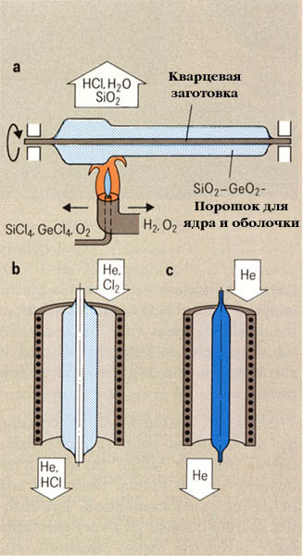
OVD-метод (outside vapor deposition)
Метод заключается в том, что стекло осаждается на огнеупорный стержень прямо из пламени горелки, куда подаются хлориды исходных веществ.
Поскольку осаждение происходит в атмосфере пламени, в таком материале остается много воды, получившейся в результате окисления водорода. Поэтому, после того как центральный стержень вынимают, приходится продувать заготовку хлором, который экстрагирует воду. И только после этого заготовка остекловывается.
a) Изготовление заготовки методом OVD б) С последующей сушкой в) и спеканием

Slide 17
Преимущества:
· отсутствие предела размера стержня заготовки; поэтому волокно может быть сделано большой, непрерывной длины, например, 50-100 км;
· осаждение, дегидрация и процессы спекания отделены друг от друга; Так как гидролиз произведен прямым обогревом с горючим газом, то материал осаждения производится быстро, производительность наплавки - приблизительно 5 г/мин или больше;
· отсутствие необходимости в какой-либо подложке в основание; возможность изготовлять все искусственные волокна.
Недостатки:
· при использовании этого метода все химические реакции происходят на открытой площади, что способствует более легкому доступу для примесей. Чтобы предотвращать это, должно быть подготовлено чистое пространство, которое охватывает все пространство реакции или оборудования;
· смещение исходного материала может причинять структурные нарушения в центре ядра;
· во время снятия сырьевого материала с заготовки на внутренней стенке трубки происходит натяжение, которое приводит к появлению трещин и иных нарушений в структуре волокна. Такое иногда случается, когда коэффициенты теплового расширения у ядра и оболочки разные. Из-за этого получение волокон с высокой NA затруднительно.

Slide 18
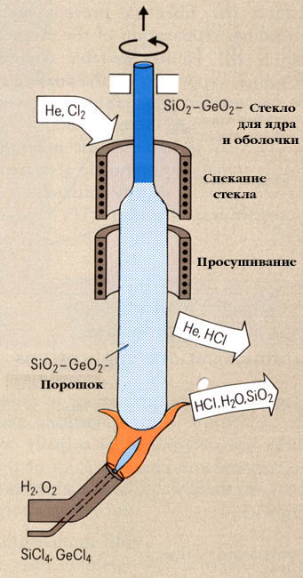
VAD-метод (axial vapor deposition)
В этом методе заготовка растет из затравки, расположенной на определенном расстоянии выше пламени горелки, имеющей сложную слоевую структуру, как у рулета.
Таким методом можно создавать заготовки, которых хватает на несколько тысяч километров волокна, а в принципе процесс может быть непрерывен - по мере изготовления заготовки из нее же можно вытягивать волокно. На сегодняшний день это единственный метод позволяющий осуществить производство непрерывного оптического волокна.

Slide 19
Преимущества:
· заготовка для оптоволокна может быть сделана непрерывно бесконечной длины;
· пламя горелки не двигается, и коэффициент газов, текущих от нее - всегда константа;
· производительность наплавки - приблизительно от 1 до 3 г/мин, с максимумом приблизительно 6 г/мин;
· волокно с малыми потерями может быть легко изготовлено при использовании процесса обезвоживания;
· SM волокно легко изготовляется процессом VAD.
Неудобства заключаются в:
· трудном управлении пламенем для того, чтобы сделать необходимый профиль;
·трудностях в изготовлении волокна с широкой полосой пропускания.

Slide 20
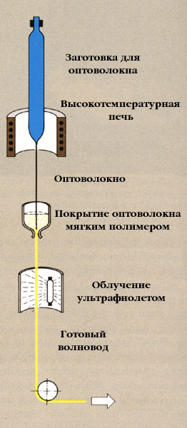
Вытяжка оптоволокна
Полученная в ходе первого этапа заготовка подвергается бесконтактному вытягиванию при температуре 2000^{О} – 2100^{О}С для того, чтобы получить оптоволокно с геометрией и оптическими свойствами первоначального образца. Температура плавления кварца - приблизительно 1900^{О}C. Чем более узкая высокотемпературная зона создана для плавления кварца, тем лучше.
Главное требование - для тонкого волокна, которое будет протянуто при установившейся скорости в низко - конвекционной печной атмосфере – однородность диаметра волокна.
Вытянутое волокно должно иметь достаточную механическую прочность, чтобы выдержать практическое использование.

Slide 21
Спасибо за внимание!

